Slide 1


义务教育课程标准实验教科书
数学 七年级 下册
不等式的性质

Slide 2

创设情境 激情导入
古有：
关公千里走单骑，
过五关斩六将

Slide 3
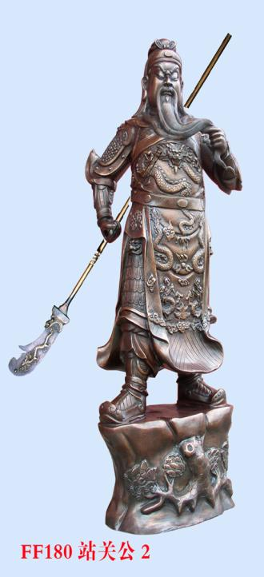


智力比拼

Slide 4
有两对父子，却只有三个人，为什么？
创设情境 激情导入
智力比拼
脑筋急转弯：

Slide 5



创设情境 激情导入
我今年40岁啦
我今年70岁啦
怎么用不等式表示爷爷和
爸爸年龄之间的关系呢？

Slide 6
创设情境 激情导入
70>４0
你发现什么规律啦？
70+5>４0+5
70-30>４0-30
70-x>４0-x

Slide 7
先学后教 循序渐进
不等式性质1：不等式两边加上（或减去）
同一个数（或式子），不
等号的方向不变；
等式性质1 ：等式两边同时加上（或减去）
同一个数或式子，结果仍相等。

Slide 8
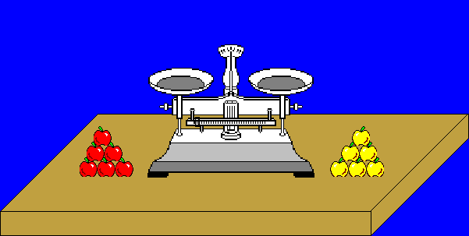
先学后教 循序渐进

Slide 9
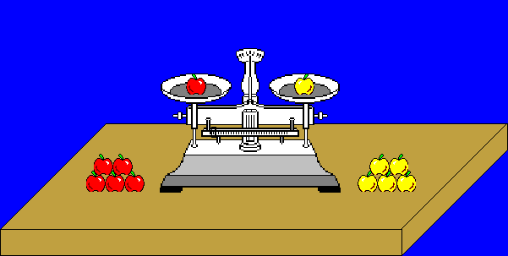
先学后教 循序渐进

Slide 10
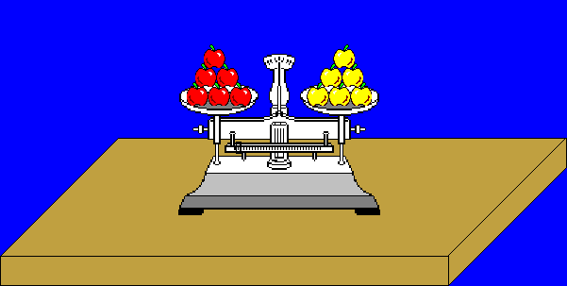
先学后教 循序渐进

Slide 11
先学后教 循序渐进

Slide 12
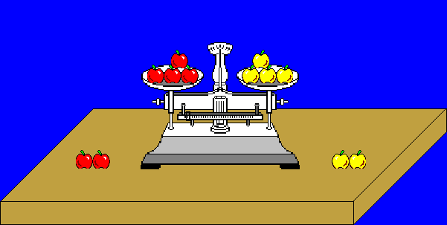
先学后教 循序渐进

Slide 13
先学后教 循序渐进
不等式性质1：不等式两边加上（或减去）
同一个数（或式子），不等号
的方向不变；
不访设c>0，则
a+c>b+c
c
c
b
b+c
a
a+c
c
c
a-c>b-c
b-c
b
a-c
a

Slide 14
先学后教 循序渐进
不等式性质1：不等式两边加上（或减去）
同一个数（或式子），不
等号的方向不变；
数学语言：若a>b，则a±c>b±c

Slide 15
先学后教 循序渐进
等式性质二：等式两边同时乘以（或除以）
同一个数（除数不能为0），结
果仍相等。
数学语言：若a=b，则a·c=b·c，
或a÷c=b÷c(c≠0)

Slide 16
探索发现

Slide 17
先学后教 循序渐进
探索发现：
7>6 | 乘以2 | 7x2>6x2 | 不等号方向不变
3>-2 | 乘以2 | 3x2>-2x2 | 不等号方向不变
-2<-1
-8<1
聪慧的你乘以或除以其他数字，将其填入
表格，并仔细观察，你能从中发现其中奥秘吗？

Slide 18
先学后教 循序渐进
不等式性质2：不等式两边乘以（或除 以）同一个正数，不等号的方向不变；
数学语言：
若a>b，c>0则a·c>b·c，
或a÷c>b÷c

Slide 19
先学后教 循序渐进
不等式性质3 ： 不等式两边乘以（或除
以）同一个负数，不等号的方向改变。
数学语言：
若a>b，c<0则a·c<b·c，
或a÷c<b÷c

Slide 20
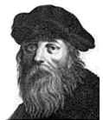
先学后教 循序渐进
在数学的天地里，重要的不是你知道什么，而是你怎么知道
毕达哥拉斯 (约前580年—前500年)
古希腊哲学家、数学家和音乐理论家。

Slide 21
小试牛刀

Slide 22
夯实基础 巩固提高
小试牛刀
如果a>b，用“>”，“<”填空
（1）a-3 _____ b-3 （不等式性质 ___）
（2）2+a _____ 2+b （不等式性质____）
（3）-3a _____ -3b （不等式性质____）
（4）6a_____6b （不等式性质____）

Slide 23
夯实基础 巩固提高
口诀：
加减都用性质1，不等号方向不改变
乘除正数性质2，不等号方向还不变
乘除负数性质3，不等号方向要改变

Slide 24
乘胜追击

Slide 25

夯实基础 巩固提高
乘胜追击：
把下列不等式化成 x>a或x<a的形式.
例1：-x+3>5
解：根据不等式的性质1，两边同时加上-3得：
-x+3-3>5-3
-x>2
根据不等式性质3，两边同时乘以-1得： x<2
将解集用数轴表示为：

Slide 26
夯实基础 巩固提高
纸上觉来终觉浅，
绝知此事要躬行
Have a try！
把下列不等式化成
x>a或x<a的形式.
并将解集在数轴上表示出来。
练习1：6x<5x-1
练习2： –4x>3

Slide 27
判断正误，并说明理由：
夯实基础 巩固提高
脱口而出
a+m>b+m，则a>b。 （ ）
若-6a<-6 b,则a<b。 （ ）
2a+1>2b+1，则a>b。（ ）
由5>4，可得到5a>4a。 ( )
a>b,可得到am²>bm² ( )
由2x>5x，可得到2>5。（ ）
√
×
√
×
×
×

Slide 28
勇攀高峰

Slide 29
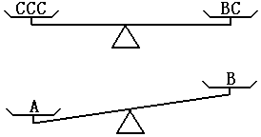
夯实基础 巩固提高
believe yourself！
设A、B、C表示三种不同的物体，现用天平称了两次，情况如图所示，那么“A”、“B”、“C”这三个物体的质量按从大到小的顺序排列应为（ ）
A．ABC B．CBA
C．BAC D．BCA

Slide 30
夯实基础 巩固提高
勇攀高峰
b
c
0
a
练习1：用“>”，“<”填空
a+b___a+c ac___bc
ab__ac

Slide 31
凯旋归来话收获
盘点收获 承上启下
性质1： 不等式两边加上（或减去）同一个数
（或式子），不等号的方向不变；
性质2：不等式两边乘以（或除以）同一个正数，
不等号的方向不变；
性质3：不等式两边乘以（或除以）同一个负数，
不等号的方向改变

Slide 32
凯旋归来话收获
盘点收获 承上启下
三种思想：
类比的思想；
数形结合的思想；
分类讨论的思想

Slide 33
拓展训练
挑战自我
若x ≠2，（x-2)a>（x-2)b，比较a和b大小。

Slide 34
祝老师和同学们快乐生活，快乐学习

